Slide 1
О ходе реализации программы «Укрепление общественного здоровья населения Калининского района
Санкт-Петербурга» в 2022 г.
Начальник отдела здравоохранения администрации Калининского района Санкт-Петербурга
И.Ю.Силиди

Slide 2

В соответствии с паспортом программы Санкт-Петербурга «Укрепление общественного здоровья населения Санкт-Петербурга на 2020-2024 годы», утвержденной распоряжение Комитета по здравоохранению от 31.01.2020 с 2021 года в Калининском районе реализуется районная программа «Укрепление общественного здоровья, формирование мотивации граждан к здоровому образу жизни, включая здоровое питание и отказ от вредных привычек населения Калининского района Санкт-Петербурга на 2021-2024 годы».

Slide 3
С целью укрепления здоровья и качества жизни населения, формирования культуры общественного здоровья, ответственного отношения к здоровью населения данная программа содержит план мероприятий, включающий в себя:
Мероприятия по выявлению и коррекции факторов риска основных хронических неинфекционных заболеваний у населения;
Мероприятия, направленные на ограничение потребления табака и алкоголя;
Мероприятия, направленные на повышение уровня физической активности населения;
Мероприятия, направленные на мотивирование граждан к ведению здорового образа жизни посредством проведения информационно-коммуникационной компании;
Мероприятия по вовлечению волонтеров и некоммерческих общественных организаций в мероприятия по укреплению общественного здоровья.

Slide 4
Сравнение профилактических медицинских и диспансерных осмотров за 9 месяцев 2020, 2021, 2022 годы

Slide 5
Выявлены ФР(% человек от осмотренных, в том числе:

Slide 6

Все учреждения здравоохранения, подведомственные администрации, имеют в своем составе кабинеты медицинской профилактики, отделения медицинской профилактики или центры в которых проводятся профилактические консультирования как краткие, так и углубленные, организована работа 18 школ здоровья следующих направлений:
школа артериальной гипертензии;
школа артериальной гипертонии;
школа бронхиальной астмы;
Школа по отказу от табакокурения;
Школа здорового образа жизни;
Школа сахарного диабета;
Школа по борьбе с ожирением;
Школа по исправлению нарушений в питании;
Школа пожилого человека.

Slide 7

Репродуктивная сфера у мужчин.
За 9 месяцев 2022 года осмотрено 16158 чел., в том числе юноши 15-17 лет – 4009 чел.
Выявлено патологий и пролечено за 9 месяцев 2022 года – 2986 чел, в том числе юноши 15-17 лет – 285 чел.
Реализованы мероприятия по информированию населения о профилактике заболеваний репродуктивной сферы у мужчин:
  53 беседы и лекций для 2560 слушателей;
  18 групповых тренингов с охватом 253 человек;
  4 врачебно-сестринских конференций с участием 218 врачей и среднего медицинского персонала.

Slide 8

Снижение факторов риска неинфекционных заболеваний и способствование повышению качества жизни граждан старшего поколения
Врачами-специалистами районного гериатрического отделения СПб ГБУЗ
«ГП №112» и Центра здоровья СПб ГБУЗ
«ГП № 54» проведены 7 лекций с охватом 97 человек (62-83 лет) на темы:
  Профилактика гиподинамии
  Вес и возраст – питание для активного долголетия
  Недержание мочи
  Повышение качества жизни в пожилом возрасте
  Профилактика ССЗ
  Профилактика осложнений сахарного диабета
  Факторы, способствующие ожирению, их профилактика

Slide 9
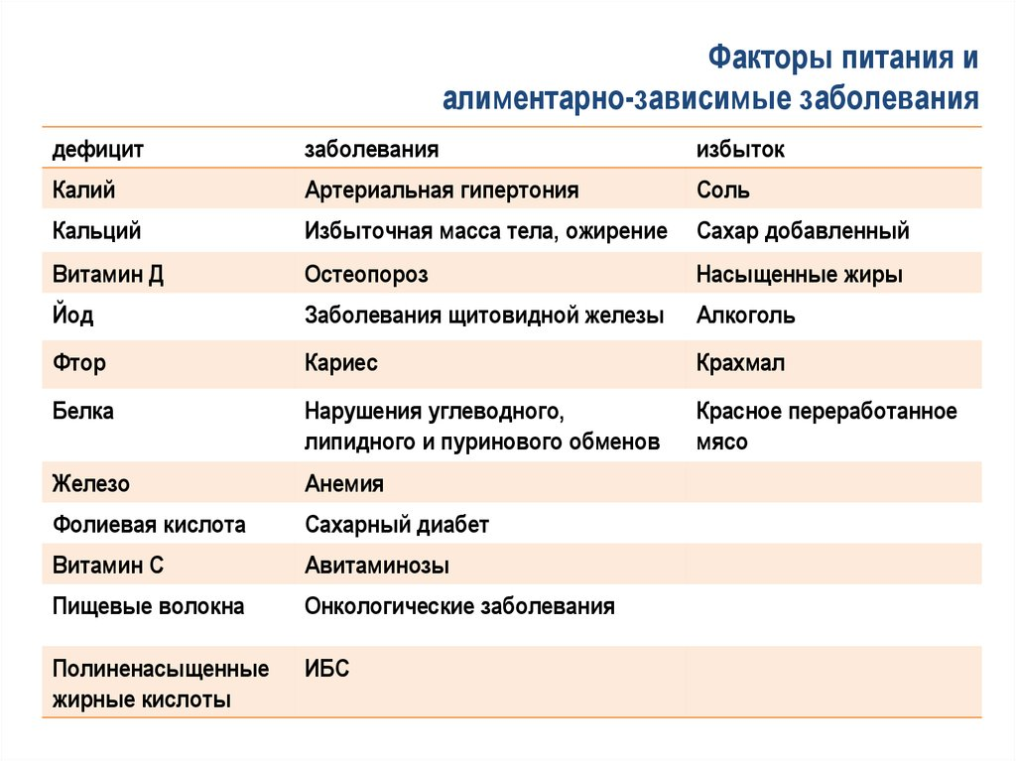
Повышение информированности населения о поведенческих алиментарно-зависимых факторах риска
Проведение акции «Всемирный день сердца с участием 105 человек, 2 круглых столов, 18 конференций, 130лекций/бесед на темы:
  Питание – основа жизни
  Питайтесь правильно
  Рацион здорового питания
  Формирование здорового образа жизни
  Азбука рационального питания
  В жизни- главное здоровье
  Рациональное питание
  Азбука здоровья
  Питание основа жизни

Slide 10

Способствование формированию у населения района здорового образа жизни
За 9 месяцев 2022 года было проведено 2041 мероприятие с количеством участников – 18849 человек, в том числе:
  647 просветительских бесед и лекций, викторин
  1374 углубленных индивидуальных консультирований и 3 групповых консультирования

Slide 11
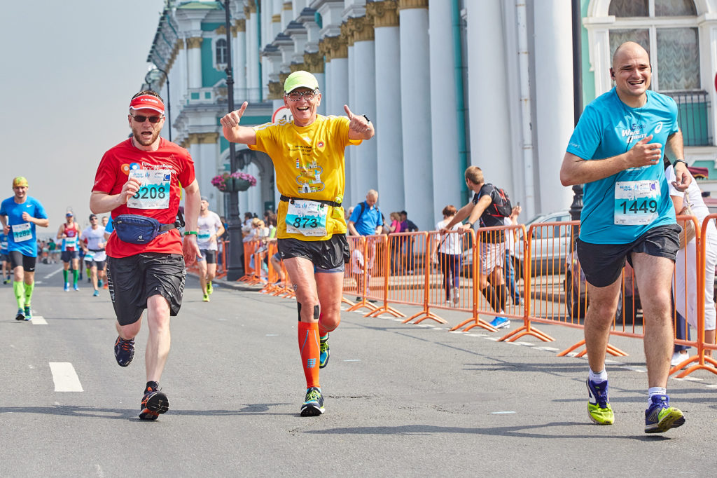
В ходе реализации районной программы «Укрепление общественного здоровья» достигнуто взаимодействие со всеми внутригородскими муниципальными образованиями района.
За 9 месяцев 2022 года муниципальными образованиями района проведено 29 массовых спортивных мероприятий: праздников, марафонов, забегов, спартакиад с участием 4337 жителей.

Slide 12
Отдельный раздел программы посвящен мероприятиям, направленным на ограничение потребления табака и употребления алкоголя.
За 9 месяцев 2022 года организовано и проведено 165 мероприятий с охватом 39005 человек:
  Профилактические беседы
  Лекции в медицинских учреждениях, молодежных центрах, в учебных заведениях, учреждениях социального обслуживания населения района.
Муниципальными образованиями были привлечены 572 жителя к участию в 12 акциях, профилактических мероприятиях и лекциях.
Ведется активная компания в сотрудничестве со средствами массовой информации, а также посредством интернет-технологий распространено:
  64 информационных материала
  Информационных баннеров на 34 официальных сайтах и в 8 группах социальной сети «В контакте»
  4109 буклетов
  2000 памяток
  500 листовок
  1050 газет
  11 плакатов
  37 стендов

Slide 13
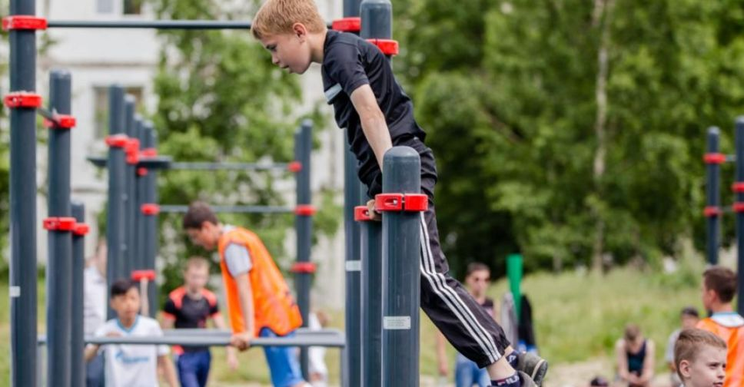
Повышение уровня физической активности
За 9 месяцев 2022 года проведено 653 мероприятия с участием 13742 человек.
Тематические мероприятия , посвященные Дню здоровья – 3101 мероприятие с участием 7953 человек
На территориях муниципальных образований проведено 1137 спортивно-массовых и физкультурных мероприятий с участием 61376 жителей.
На территории района функционируют 5 клубов физкультурно-спортивной направленности.
На 83 внутридомовых спортивных площадках инструкторами проведены 4078 занятий физической культуры и спорта.

Slide 14
Профилактика хронических неинфекционных заболеваний и формирование здорового образа жизни
В 6 средствах массовой информации размещено 29 публикаций
Для информирования населения района о диспансеризации взрослого населения размещено
  53 информационно-образовательных стенда
  3860 памяток
  5250 буклетов 50 брошюр
Так же ведутся 17 групп в социальной сети «В контакте» и работ на 34 официальных сайтах учреждений
На этих официальных интернет-ресурсах опубликовываются материалы, подготовленные и предоставленные СПб ГКУЗ «Городской центр медицинской профилактики» и с сайта «Здоровая Россия».

Slide 15
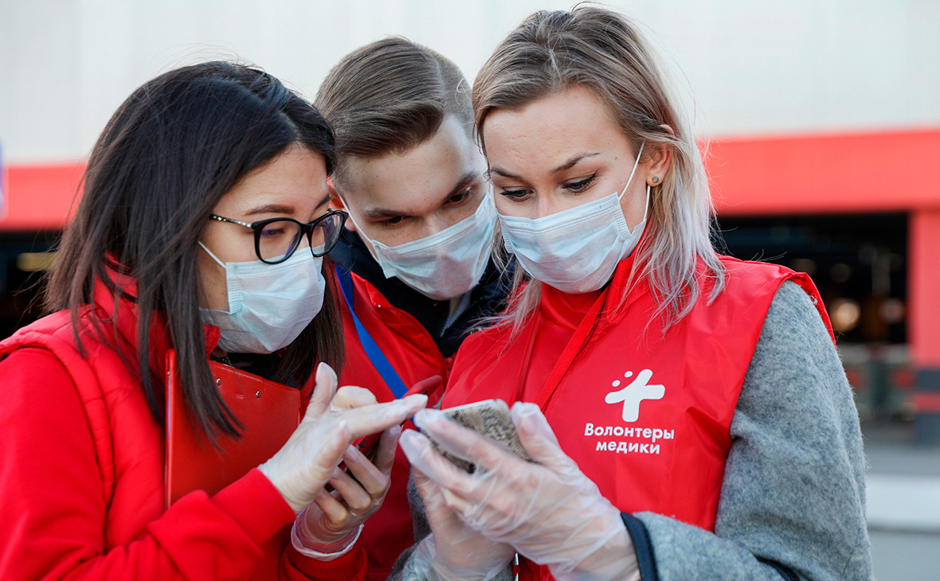
Вовлечение волонтеров и некоммерческих организаций в мероприятия, направленные на укрепление общественного здоровья.
В учреждениях СПб ГБУ СОН «КЦСОН» для проведения физкультурных и спортивных мероприятий привлечены 4 постоянных волонтера, которыми проведено 71 занятие адаптивной физической культуры для граждан пожилого возраста.
Благодаря взаимодействию с коммерческими и некоммерческими организациями в части проведения занятий проведены 52 спортивных занятия.

Slide 16
Спасибо за внимание!

